Slide 1
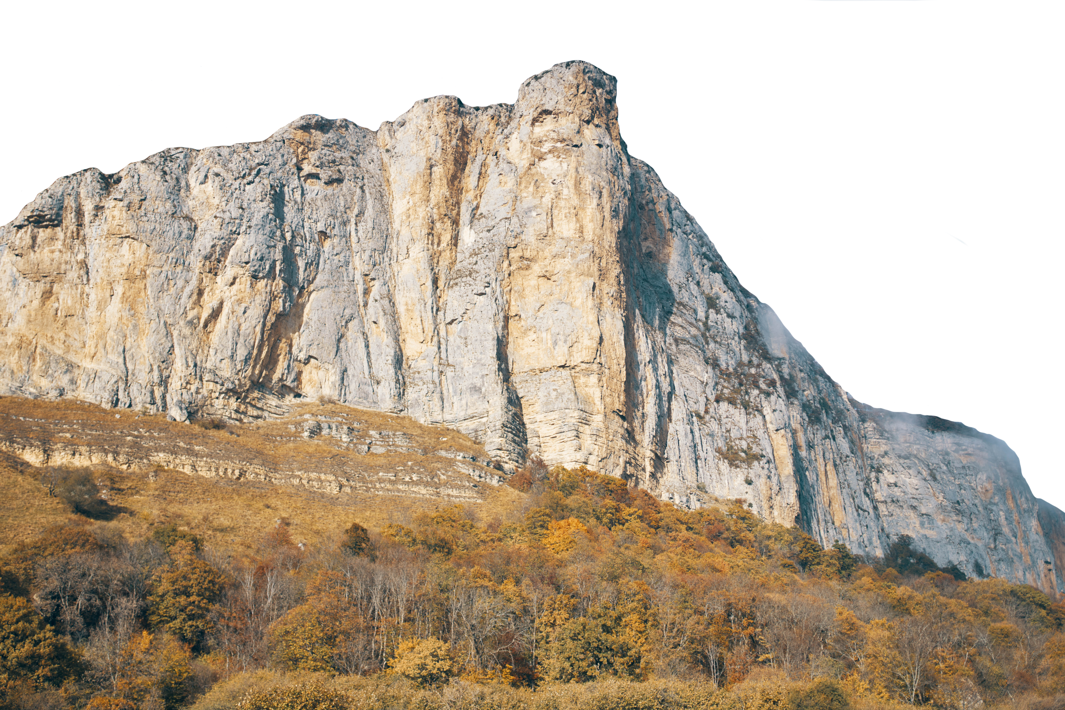

Lección 22
LA IGLESIA CRISTIANA
Marcos 4.26-32; Efesios 4.4-6, 11-16
«Sino que, siguiendo la verdad en amor, crezcamos en todo en aquel que es la cabeza, esto es, Cristo, de quien todo el cuerpo, bien concertado y unido entre sí por todas las coyunturas que se ayudan mutuamente, según la actividad propia de cada miembro, recibe su crecimiento para ir edificándose en amor».
Efesios 4.15-16

Slide 2

Aprender a leer los textos bíblicos –particularmente las parábolas– con detenimiento, sin dar por sentado que, puesto que hemos leído o escuchado un pasaje, ya sabemos todo lo que nos puede decir.
Entender la relación entre la iglesia y el reino de Dios.
Reconocer la importancia de la paciencia mientras se espera el reino de Dios.
Recalcar que nuestra tarea no es «construir el reino», sino esperarlo, obedecerlo y, en la medida de lo posible, reflejarlo.
Hacernos ver que el reino de Dios, como una semilla de mostaza, tiene un poder insospechado y que con frecuencia actúa calladamente.
Reconocer el verdadero carácter de la unidad de la iglesia, fundada en la presencia del Espíritu Santo.

Slide 3
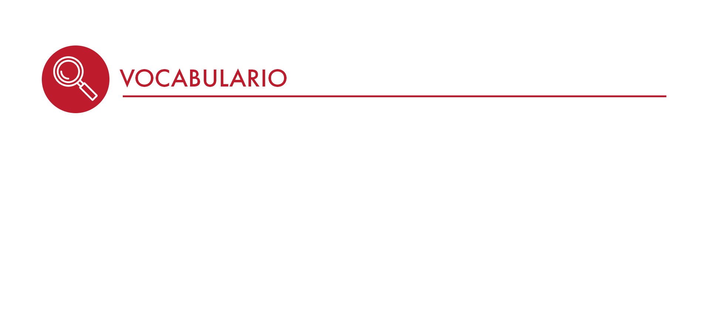
Mostaza: Es una planta que desde hace, al menos 7,000 años, se empleaba con propósitos médicos y culinarios en la medicina, para emplastos, y en la cocina como condimento. Pertenece a la familia de las crucíferas y, por tanto, tiene cierto parentesco con la col y el nabo. Es una planta anual, que normalmente tiene unos dos pies de alto, aunque en condiciones óptimas puede llegar a cuatro o cinco pies. Produce vainillas en las que normalmente hay media docena de pequeñas semillas. En la literatura antigua, no solamente en el Nuevo Testamento, sino también en otros escritos de la antigüedad pagana, la semilla de mostaza tiene connotaciones de pequeñez y frecuentemente se hablaba de ella como la más pequeña de todas las semillas.

Slide 4

Marcos 4.26-27
RVR
26 Decía además: «Así es el reino de Dios, como cuando un hombre echa semilla en la tierra.
27 Duerma y vele, de noche y de día, la semilla brota y crece sin que él sepa cómo,
VP
26 Jesús dijo también: «Con el reino de Dios sucede como con el hombre que siembra semilla en la tierra:
27 que lo mismo da que esté dormido o despierto, que sea de noche o de día, la semilla nace y crece, sin que él sepa cómo.

Slide 5
Marcos 4.28-29
RVR
28 porque de por sí lleva fruto la tierra: primero hierba, luego espiga, después grano lleno en la espiga;
29 y cuando el fruto está maduro, en seguida se mete la hoz, porque la siega ha llegado».
VP
28 Y es que la tierra produce por sí misma: primero el tallo, luego la espiga y más tarde los granos que llenan la espiga.
29 Y cuando ya el grano está maduro, lo recoge, porque ha llegado el tiempo de la cosecha.»

Slide 6
Marcos 4.30-31
RVR
30 Decía también: «¿A qué compararemos el reino de Dios? ¿Qué parábola nos servirá para representarlo?
31 Es como el grano de mostaza, que cuando se siembra es la más pequeña de todas las semillas que hay en la tierra,
VP
30 También dijo Jesús: «¿A qué se parece el reino de Dios, o con qué podremos compararlo?
31 Es como una semilla de mostaza que se siembra en la tierra. Es la más pequeña de todas las semillas del mundo,

Slide 7
Marcos 4.32
RVR
32 pero después de sembrado crece y se hace la mayor de todas las hortalizas, y echa grandes ramas, de tal manera que las aves del cielo pueden morar bajo su sombra».
VP
32 pero una vez sembrada, crece y se hace mayor que todas las otras plantas del huerto, con ramas tan grandes que hasta las aves pueden posarse bajo su sombra».

Slide 8
Efesios 4.4-5
RVR
4 un solo cuerpo y un solo Espíritu, como fuisteis también llamados en una misma esperanza de vuestra vocación;
5 un solo Señor, una sola fe, un solo bautismo,
VP
4 Hay un solo cuerpo y un solo Espíritu, así como Dios los ha llamado a una sola esperanza.
5 Hay un solo Señor, una sola fe, un solo bautismo;

Slide 9
Efesios 4.6
RVR
6 un solo Dios y Padre de todos, el cual es sobre todos y por todos y en todos.
VP
6 hay un solo Dios y Padre de todos, que está sobre todos, actúa por medio de todos y está en todos.

Slide 10
Efesios 4.11-12
RVR
11 Y él mismo constituyó a unos, apóstoles; a otros, profetas; a otros, evangelistas; a otros, pastores y maestros,
12 a fin de perfeccionar a los santos para la obra del ministerio, para la edificación del cuerpo de Cristo,
VP
11 Y él mismo concedió a unos ser apóstoles y a otros profetas, a otros anunciar el evangelio y a otros ser pastores y maestros.
12 Así preparó a los del pueblo santo para un trabajo de servicio, para la edificación del cuerpo de Cristo

Slide 11
Efesios 4.13-14
RVR
13 hasta que todos lleguemos a la unidad de la fe y del conocimiento del Hijo de Dios, al hombre perfecto, a la medida de la estatura de la plenitud de Cristo.
14 Así ya no seremos niños fluctuantes, llevados por doquiera de todo viento de doctrina, por estratagema de hombres que para engañar emplean con astucia las artimañas del error;
VP
13 hasta que todos lleguemos a estar unidos por la fe y el conocimiento del Hijo de Dios, y alcancemos la edad adulta, que corresponde a la plena madurez de Cristo.
14 Ya no seremos como niños, que cambian fácilmente de parecer y que son arrastrados por el viento de cualquier nueva enseñanza hasta dejarse engañar por gente astuta que anda por caminos equivocados.

Slide 12
Efesios 4.15-16
RVR
15 sino que, siguiendo la verdad en amor, crezcamos en todo en aquel que es la cabeza, esto es, Cristo,
16 de quien todo el cuerpo, bien concertado y unido entre sí por todas las coyunturas que se ayudan mutuamente, según la actividad propia de cada miembro, recibe su crecimiento para ir edificándose en amor.
VP
15 Más bien, profesando la verdad en el amor, debemos crecer en todo hacia Cristo, que es la cabeza del cuerpo.
16 Y por Cristo el cuerpo entero se ajusta y se liga bien mediante la unión entre sí de todas sus partes; y cuando cada parte funciona bien, todo va creciendo y edificándose en amor.

Slide 13

Los pasajes que estudiamos son dos parábolas que aparecen juntas en el Evangelio de Marcos, y otra que es una amonestación tomada de Efesios. La primera de las dos parábolas nos llama a esperar con paciencia a que Dios haga su voluntad siguiendo sus propios propósitos y determinando sus propios tiempos. La segunda, nos recuerda que, como un pequeño grano de mostaza que tiene una fuerza incontenible, el poder de Dios, al que ahora parecen oponerse tantos de tantas maneras, es indetenible; y ya está obrando, aun cuando ante los ojos del mundo esté oculto como una semilla de mostaza bajo la tierra.

Slide 14
El pasaje de Efesios nos recuerda que los propósitos de Dios son propósitos de amor y de unidad, y que gracias al vínculo del Espíritu somos un solo cuerpo con una sola cabeza, aun cuando el mundo no lo vea, y hasta aun cuando nosotros mismos no vivamos plenamente lo que ya somos y seremos gracias al Espíritu.
Lo que ahora nos toca a nosotros y nosotras es ser tan fieles como podamos, tan unidos como podamos, y tan pacientes como podamos; siempre pidiendo al Señor que perdone nuestras infidelidades, nuestras divisiones y nuestra impaciencia, y que nos haga más fieles, más unidos y pacientes.

Slide 15
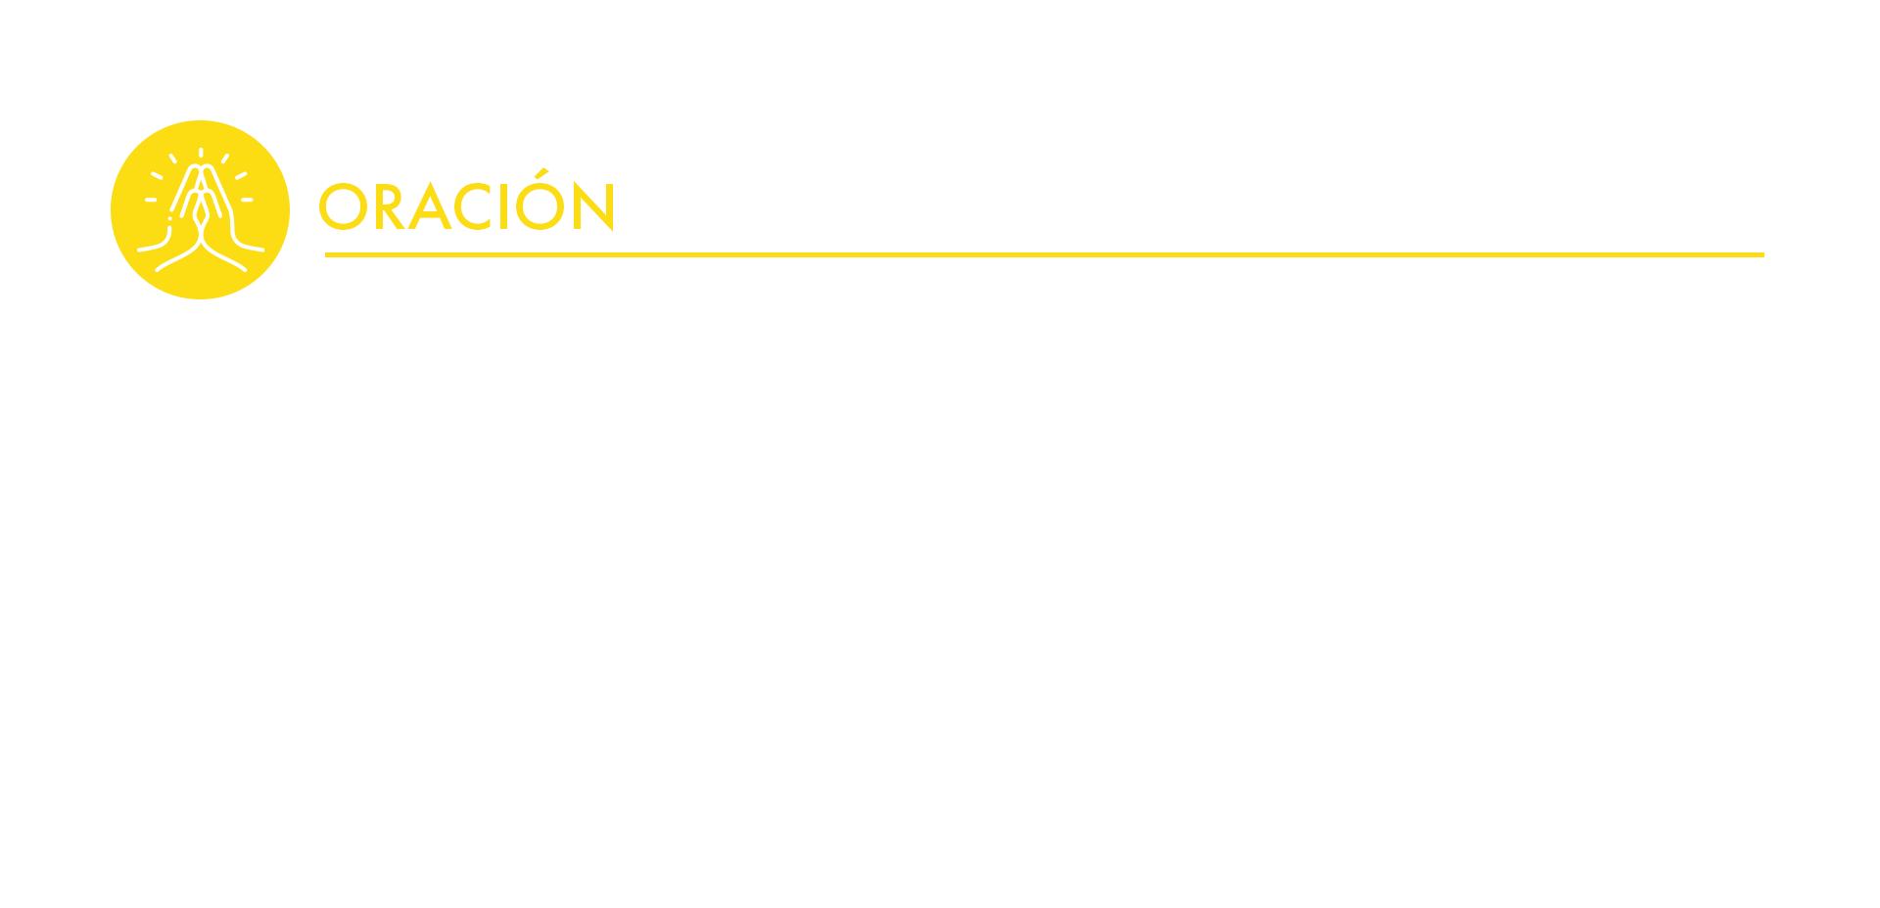
Señor Dios, Padre, Hijo y Espíritu Santo, te pedimos que tú, quien siendo tres eres uno, bendigas y aumentes nuestra unidad; que tú, dador de toda ley y juez de todos los hechos, perdones y corrijas nuestras desobediencias, y que tú, el único que sabe las sazones y los tiempos, nos des paciencia en tanto esperamos el cumplimento de tus propósitos eternos. Amén.

